Slide 1


Tremaux maze solver
Sveučilište u Splitu
FESB
Andrej Bralić
Martin Andrić
Ivan Želehovski

Slide 2
Sadržaj
Problematika
Moguća rješenja
Tremaux algoritam traženja izlaza
Objašnjenje aplikacije
Primjer

Slide 3
Problematika
Pronaći izlaz iz zadanog labirinta
Labirint mora imati 1 ulaz, te 1 izlaz
Ulaz i izlaz moraju biti spojeni (algoritam ima „safety-switch”)
„Savršeni labirint” – nema petlji

Slide 4
Moguća rješenja
Nepoznat labirint
„Slijepi miš”
Praćenje zida
Algoritam zaloga
TREMAUX Algoritam
Poznaje se struktura labirinta
Punjenje slijepih ulica
Rekurzivni algoritmi
Heurističke metode:
A* algoritam

Slide 5
Tremaux algoritam – Praćenje krušnih mrvica
Na svakom skretanju i raskrižju postavimo 2 oznake, jedan prije i jedan poslije
Na skretanju i raskrižju uzmi random smjer za daljnji put
Nikada se ne ulazi u put/raskrižje gdje postoje 2 oznake

Slide 6
Tremaux algoritam - raskrižja
Raskrižje ima 1 oznaku
Okreni se za 180°
Vrati se natrag po istom putu
Ako nema 1 oznaku
Uzmi put s 0 oznaka
Ako nema puta s 0 oznaka, uzmi s najmanje oznaka
Raskrižje ima oznake
Na križanju označi da je to slijepa ulica

Slide 7
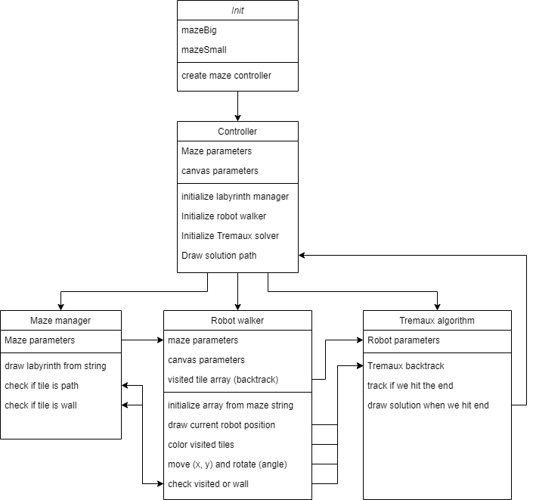
Aplikacija
Kontroler poziva Maze Manager, nakon toga kreira robot walkera i algoritam koji će robot koristiti
Maze manager kreira labirint, te prosljeđuje pozicije zida robot walkeru
Robot walker iscrtava poziciju i putanju, te prosljeđuje trenutnu vrijednost algoritmu, gdje algoritam odlučuje o daljnjem smjeru.
Nakon pronalaska izlaza, vrati se u kontroler gdje se iscrtava rješenje labirinta

Slide 8
Primjer
Source code:
https://github.com/Hovac/MazeSolverTremaux
Live example:
https://hovac.github.io/MazeSolverTremaux/index.html

Slide 9
HVALA NA PAŽNJI
abrali00@fesb.hr
mandri00@fesb.hr
izeleh00@fesb.hr

